Slide 1
Об организации удаленного обучения в Пермском крае в условиях распространения коронавирусной инфекции
Докладчик: Кассина Раиса Алексеевна, министр образования и науки Пермского края
2020

Slide 2
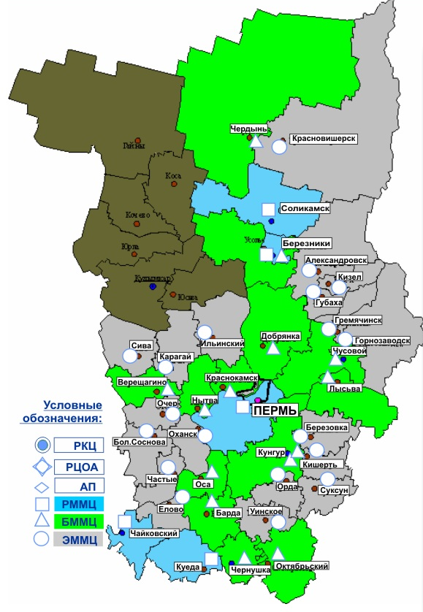
Реализация проектов по информатизации системы образования в Пермском крае
Проект «Информатизация системы образования» (2005-2007 гг.)
Создана сеть из 43 межшкольных методических центров (ММЦ)
Проведено повышение квалификации 7 143 педагогов
В 93% школ созданы школьные команды по внедрению информационных технологий
30 114 педагогов приняли участие в проекте
Создана региональная база цифровых образовательных ресурсов (ЦОР) за счет приобретения ЦОР, создания ЦОР педагогами школ, вузов, техникумов
Федеральный проект по дистанционному образованию «Телешкола» (2006-2013 гг.)
Принимали участие ежегодно 6-9 тысяч учащихся, массовая подготовка учителей

Slide 3
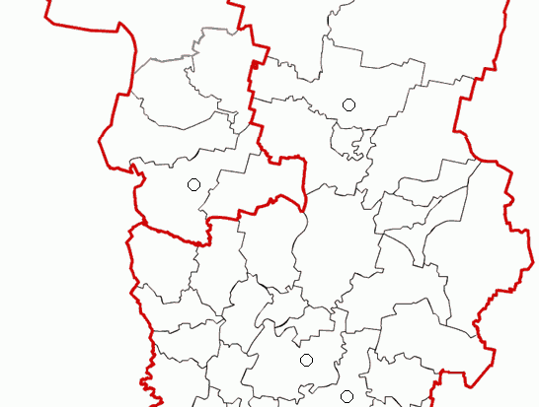
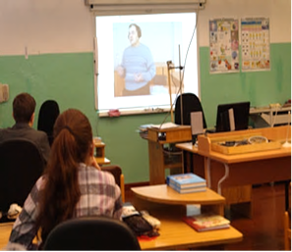
Краевая онлайн-Школа (с 2013 г.)
24 школы – 2019-2020 уч. год
Центр «Краевая онлайн-Школа»
предоставляет электронную платформу для проведения уроков в онлайн-формате, осуществляет организационно-
техническое, методическое сопровождение
14 территорий – 2019-2020 уч. год
834 учащихся
Закрыты 33 вакансии: по английскому языку,
немецкому языку, физике, химии, биологии, истории, географии
Варианты дистанционного обучения:
7
3
4
учеников
ученика
ученика
учеников
9
1
Класс
1 учитель – 1 класс
1 учитель – 1 виртуальный класс с учащимися разных школ

Slide 4
Развитие единой телекоммуникационной сети «Образование web2.0» ( с 2008 г.)
Управление школой и система отчетности
Сетевые сообщества педагогов, руководителей, учащихся родителей
Электронное расписание, оценки
Размещение уроков в сети, копилка уроков
Система электронных дневников и журналов
Социальная сеть: блоги, тематические сообщества, чаты, личные сообщения
Электронное домашнее задание, обсуждение материала, сдача и проверка заданий
Доступ к материалам уроков
Система совместной подготовки педагогов к урокам
Система обратной связи родителей с педагогами
Разработка уроков педагогами

Slide 5
Единый информационно-методический портал для педагогов Пермского края
Педагогическое сообщество Пермского края в онлайн пространстве: 24 тыс. чел. участников
Адрес сайта: http://educomm.iro.perm.ru.
Основные направления:
Обсуждение проблем
Формирование фокус-групп
Обмен опытом
Использование ресурса портала для «горизонтального обучения» по системе Р2Р

Slide 6
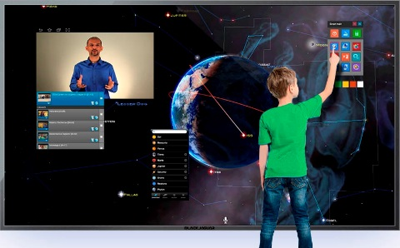
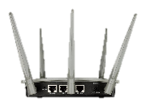
Внедрение информационной системы «ЭПОС.Школа» (с 2019 г.)
ЭПОС.Школа
=
Электронный дневник и журнал
+
Библиотека электронных образовательных ресурсов
+
Инфраструктура
Пилотное внедрение: 15 школ г. Перми, 10 школ края
Направления работы:
Методическое сопровождение сотрудников школ
Обучение сотрудников школ по сетевому принципу
Приобретение оборудования для пилотных школ
интерактивные комплексы
компьютеры и ноутбуки
сетевое оборудование

Slide 7
Информационная инфраструктура школ
Подключение школ к высокоскоростному доступу к сети Интернет
Приобретение компьютерной техники
С 2019 г. и далее постоянно - 200 млн. руб./год на компьютеры для школ (2019 год – более 3 000 компьютеров, для школ, внедряющих систему ЭПОС.Школа)
2020-2021 гг. поставка интерактивных комплексов и компьютеров в 120 школ в рамках федерального проекта «Цифровая образовательная среда»
Внутренняя ИТ-инфраструктура школ
2019 г.- Wi-Fi в 25 пилотных школах, внедряющих систему ЭПОС.Школа
2019-2020 гг. в рамках федерального проекта «Информационная инфраструктура» - 173 комплекта оборудования для локальных сетей, систем видеонаблюдения и контроля управления доступом

Slide 8
Возможность организации дистанционного образования
Обеспеченность средствами для дистанционного обучения школьников на дому
Обеспеченность средствами для дистанционного обучения студентов СПО на дому
Обеспечены
Неустойчивый доступ в интернет / только смартфон / устаревшее ПО
Не имеют средств для дистанционного обучения

Slide 9
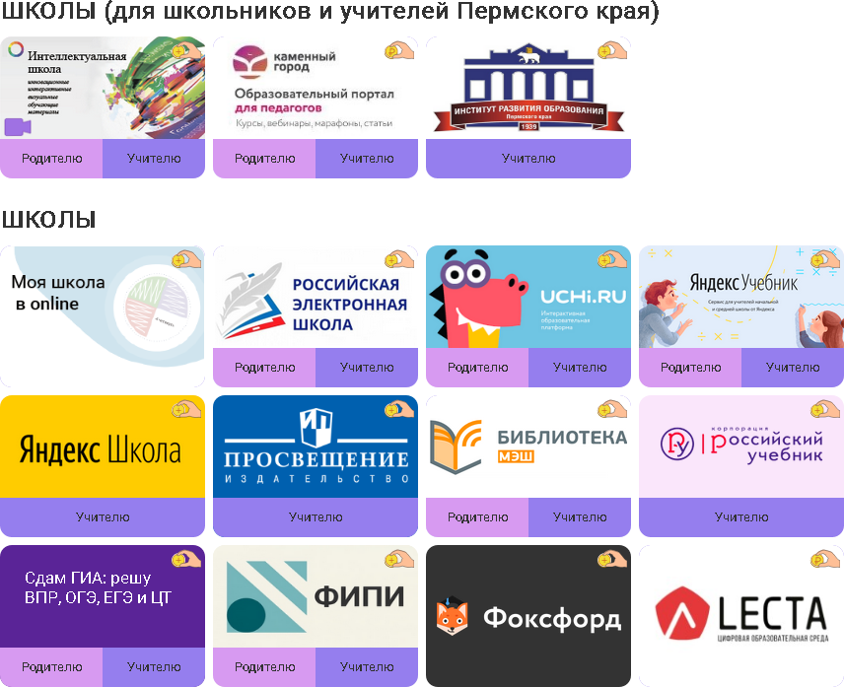
Организация дистанционного образования (http://distance.permkrai.ru) (с 06 по 17 апреля посетили более 20 тысяч пользователей)

Slide 10
Наиболее востребованные платформы и ресурсы
Большинство школ края
25 пилотных школ
7 257 учителей
127 074 учеников
108 735 учащихся 3 968 учителей
451 школа
6 300 учеников
150 школ
2 000 детей
15 школ
16 286 электронных книг
Доступ к учебным материалам при отсутствии интернета

Slide 11
Дистанционное обучение детей с ограниченными возможностями здоровья, в том числе с инвалидностью
Обучение детей с ОВЗ
Дистанционное обучение детей-инвалидов
Общеобразовательные уроки в режиме онлайн и офлайн
Занятия коррекционно-развивающего блока и консультации в режиме онлайн
Внеурочная деятельность: творческие проекты и конкурсы
153 ребенка-инвалида получили оборудование
153 родителя и 306 педагогов обучено
Формы и ресурсы дистанционного обучения для детей с ОВЗ:
Режим онлайн с применением цифровых коммуникационных платформ (уроки, коррекционные занятия, консультации)
Задания обучающимся в традиционной форме (связь по телефону)
Использование платформ: Учи.ru, Российская электронная школа, Я-Учебник и другие
Интернет-ресурс Института коррекционной педагогики: https://ikp-rao.ru/distancionnoe-obuchenie-detej-s-ovz/

Slide 12
Нормативное обеспечение дистанционного обучения
Приказ Минпросвещения РФ от 17 марта 2020 г. № 104 «Об организации образовательной деятельности в организациях, …, в условиях распространения новой коронавирусной инфекции на территории Российской Федерации»
Методические рекомендации Минпросвещения РФ от 19 марта 2020 г. по реализации образовательных программ … с применением электронного обучения и дистанционных образовательных технологий
Приказ Минобрнауки Пермского края от 20 марта 2020 г. СЭД-26-01-06-241 «Об организации дистанционного обучения в общеобразовательных организациях Пермского края в период усиления мер санитарно-эпидемического контроля»
Приказ Минобрнауки Пермского края от 24 марта 2020 г. СЭД-26-01-06-257 «Об организации образовательного процесса с применением электронного обучения и дистанционных образовательных технологий на территории Пермского края в условиях распространения коронавирусной инфекции»
Приказ Минобрнауки Пермского края от 17 апреля 2020 г. № СЭД-26-01-06-342 «Об организации образовательного процесса в условиях режима домашней самоизоляции на территории Пермского края»
Региональные «Методические рекомендации по организации образовательного процесса в общеобразовательных организациях Пермского края в дистанционной форме на период действия режима повышенной готовности в связи с угрозой распространения коронавирусной инфекции» от 25 марта 2020 г.
В соответствии с п.4 ст.44 Закона Об образовании в РФ «Родители (законные представители) несовершеннолетних обучающихся обязаны: 1) обеспечить получение детьми общего образования»
Статья 63. Семейного кодекса «Права и обязанности родителей по воспитанию и образованию детей»
2. Родители обязаны обеспечить получение детьми общего образования. Родители имеют право выбора образовательной организации, формы получения детьми образования и формы их обучения с учетом мнения детей до получения ими основного общего образования.

Slide 13
Передача компьютерной техники педагогам и детям для реализации дистанционного обучения
Мониторинг – 560 школ Пермского края (100 %)
4 481
компьютеров выдано педагогов (в т.ч. планшетов и ноутбуков)
434
единиц другой оргтехники выдано педагогам
- принтеры, сканеры, МФУ
- веб-камеры, микрофоны, наушники, гарнитуры
- документ-камеры
594
компьютеров выдано учащимся (в т.ч. планшетов и ноутбуков)
38
единиц другой оргтехники выдано учащимся
- мобильные телефоны
- микрофоны, колонки, веб-камеры
- роутеры

Slide 14
Передача компьютеров из школ ученикам на дом (примеры территорий)
№ п/п | Территория | Количество переданной компьютерной техники
1 | Чусовской | 50
2 | Горнозаводский | 10
3 | Нытвенский | 14
4 | Куединский | 16
5 | Косинский | 8
6 | Карагайский | 18
7 | Уинский | 5
8 | Бардымский | 3
9 | Лысьвенский | 7
10 | Октябрьский | 5
11 | Чернушинский | 33
12 | Чайковский | 76
13 | Юсьвенский | 2

Slide 15
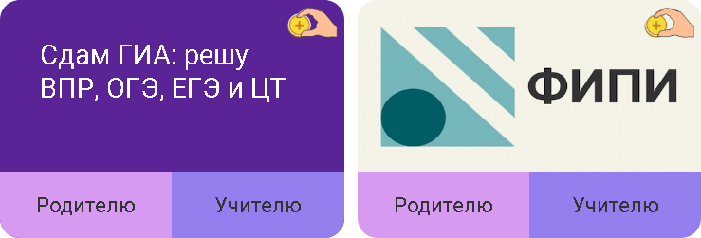
Образовательные ресурсы для подготовки к ЕГЭ и ОГЭ
Видеоконсультации по подготовке к ЕГЭ и ОГЭ от ведущих экспертов-предметников Пермского края
(9, 11 классы, все предметы)

Slide 16
Повышение квалификации и обмен опытом использования ЦОР и ведения дистанционных уроков
TED-конференция «Цифровизация образовательного пространства: Яндекс. Учебник в начальной школе». Обобщен опыт работы педагогов-практиков с сервисом Яндекс.
АНО ДПО «Институт инновационной образовательной политики и права «Эврика-Пермь»
КРАЕВЫЕ МАСТЕР-КЛАССЫ, по проблемам цифрового, дистанционного обучения:
2017 г.- 192 чел, 35 МР ПК, 2018 г. - 257 человек, 29 МР ПК., 2019 г. - 87 человек,25 МР ПК.
КРАЕВЫЕ ПРОЕКТНО-ОБУЧАЮЩИЕ СЕМИНАРЫ по обучению электронным и дистанционным технологиям»: 2017 г.- 9 семинаров (538 педагогов; 81 ОО), 2018 г. – 10 семинаров (733 педагога; 90 ОО), 2019 г.- 12 семинаров (653 педагога, 102 ОО).
Ежегодно проводятся краевые конкурсы - обмен опытом:
Конкурс инновационных индивидуальных проектов «Инноватика»
Краевой конкурс «Лучшая инновационная площадка развития цифровой, информационной образовательной среды и электронного образования»
Повышение квалификации с использованием ДОТ и электронного обучения в динамике за последние три года составляет 60% от общего количества реализуемых дополнительных профессиональных программ, опыт обобщают более 3, 5 тысяч человек ежегодно
В январе 2020 г. на базе МАОУ «Фроловская средняя школа «Навигатор» Пермского района состоялся Открытый межмуниципальный форум цифровых технологий «Старт в Digital». В рамках мероприятия представлены современные тренды и ориентиры цифрового развития образования в России и в крае

Slide 17
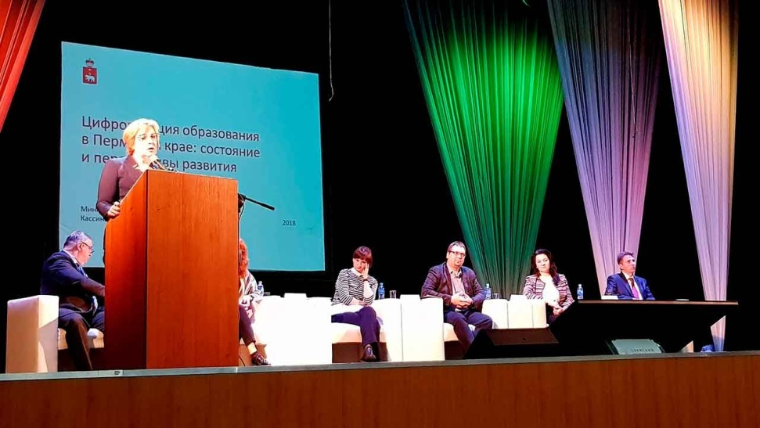
Краевая конференция «Цифровизация экономики и общества: вызов для системы образования»
Ноябрь 2018 г., Пермский государственный национальный исследовательский университет
Цель: анализ состояния и перспектив развития педагогической, методической и управленческой деятельности системы образования Пермского края в условиях цифровизации экономики.

Slide 18
Проблемы
Часть педагогов и школьников проживают в населенных пунктах, в которых нет Интернета, а зачастую и сотовой связи
Порядка 6% школьников не имеют технических средств для обучения, еще примерно столько же имеют только смартфон
В большинстве семей на нескольких школьников - 1 компьютер и выход на онлайн уроки всем детям одновременно невозможен
Электронных образовательных ресурсов достаточно, однако крайне мало сформированных из них готовых уроков
Зачастую учителя задают огромные по времени выполнения домашние задания
Онлайн уроки проводятся далеко не во всех образовательных учреждениях, из-за чего трудно изучать новые темы
Очень много времени отнимают такие уроки как ИЗО, музыка, технология, физическая культура
Не все темы можно изучить дистанционно
Огромный «перегруз» учителей
Одной школой и даже одним учителем используются несколько различных онлайн-платформ и образовательных ресурсов
…

Slide 19
Выходы из ситуации
Выдача компьютеров и оборудования учителям и семьям на дом
Разработка готовых уроков, организация обмена уроками
Подбор офлайн ресурсов для детей, проживающих в населенных пунктах, где нет Интернета
Синхронизация объема домашних заданий по разным предметам в рамках одного класса
Минимизация количества используемых платформ и ресурсов
Досрочное окончание учебного года по ряду предметов или их ведение без оценок и домашних заданий
Перенос части сложных тем по отдельным предметам на осень
Приобретение компьютеров
Работа с родителями по созданию условий и организации рабочего места ученика
Организация телевизионных передач, прежде всего для обучающихся в 9 и 11 классах
Проработка вопроса поощрения учителей

Slide 20
Принятые решения
Считаем, что ни в коем случае нельзя ставить «двойки» за несвоевременно отправленные выполненные домашние задания
Школам разрешено закончить освоение учебных программ по предметам «ИЗО», «Музыка», «Технология», «Физкультура» и аттестовать школьникам по имеющимся у них результатам завершенных учебных периодов (четвертей/триместров). Но при этом, физкультура – в виде зарядки
Школам разрешено перенести освоение части основной образовательной программы, неосвоенной в текущем учебном году, на следующий учебный год, кроме выпускных 9 и 11 классов
Предоставляем возможность аттестовать учащихся 9 и 11 классов по предметам, не входящим в ГИА, по имеющимся результатам завершенных учебных периодов

Slide 21
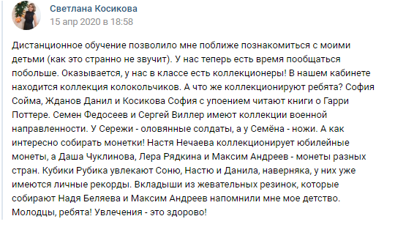
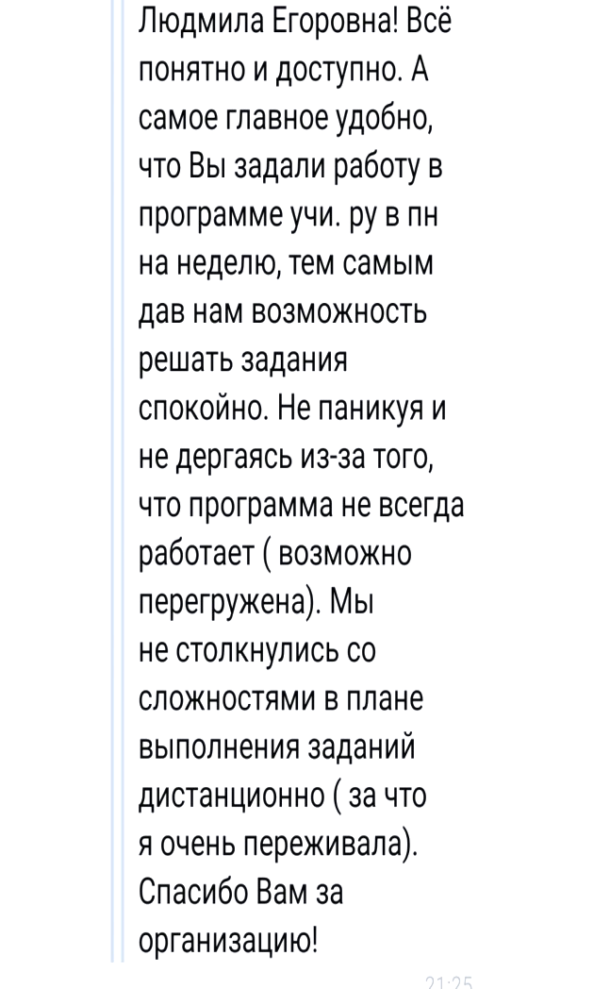
Отзывы о дистанционном обучении в Пермском крае
Хочу выразить огромную благодарность директору МБОУ Гимназия Людмиле Ивановне Муравской за моментально оказанную помощь в предоставлении ноутбука для реализации на период дистанционного обучения моим детям. Спасибо Вам за отзывчивость.Сердечно благодарю Вас за принесенное в нашу семью добро!
Период пандемии дал мне осознание ,отчасти даже чувствую себя виноватой, за то, что недооценивала труд учителей.
Благодарю классных руководителей своих детей: Курильчик Жанну Михайловну и Бугрину Валентину Юрьевну они с нами 24/7, всегда нужная полезная информация, поддержка, вебинары,советы и строгий контроль.
ВЫ МОЛОДЦЫ!
Спасибо большое всем!!
С уважением, Эмилия Сергеевна Леманн

Slide 22
Отзывы о дистанционном обучении в Пермском крае

